Slide 1
An Adaptive Wave Director for a Maze Tower Defense
By Phakaphol Lapmahapaisan
Notes:
(0:15 นาที) แนะนำตัวและหัวข้อ บอกว่าวันนี้มี 20 นาที

Slide 2
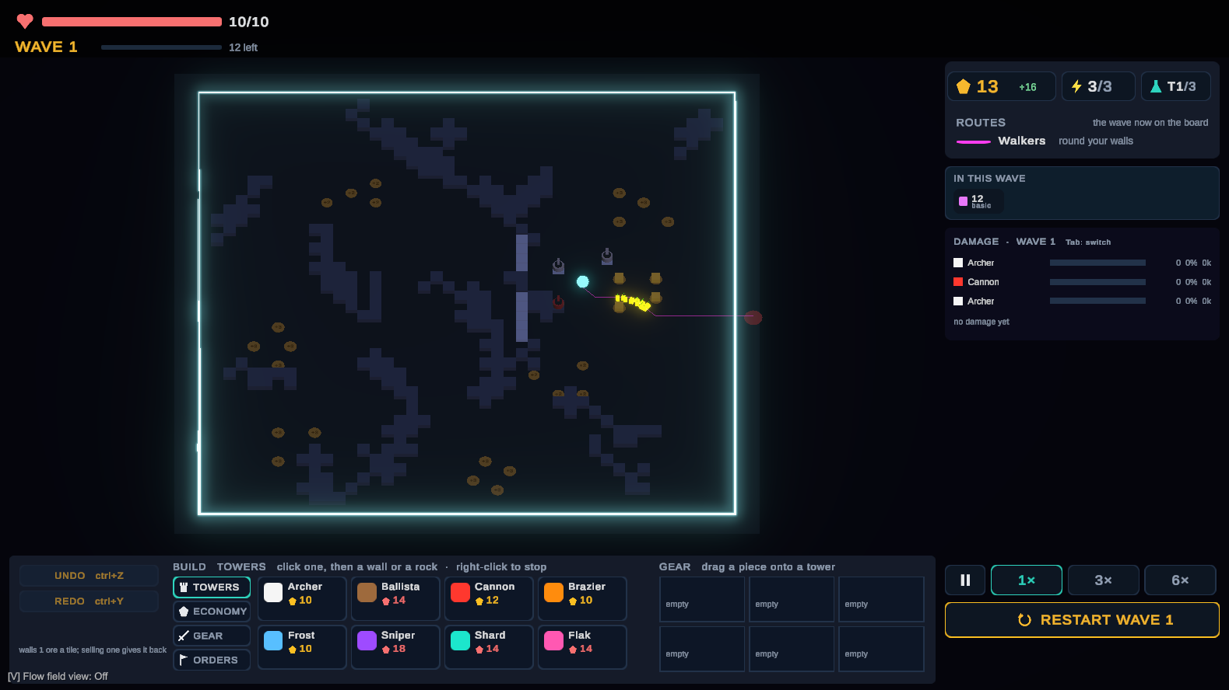
What this project is
A maze tower defense where nothing blocks the path. A wall is expensive ground that enemies can dig through.
An adaptive wave director. Before each wave, it reads the player’s build and picks the kind of attack to send.
A controlled study. The same game with and without the director, with difficulty held equal, played by real people.
The rules run in fixed ticks with no Unity code, and Unity only displays the game, so every session can be replayed and checked exactly.
Captured from Unity: wave 1, seed 27590234.
Notes:
(0:45 นาที) โปรเจกต์นี้คือเกม tower defense แบบเขาวงกตที่ไม่มีอะไรขวางทางได้ กำแพงเป็นแค่พื้นที่แพง ศัตรูขุดผ่านได้ ส่วนที่เป็นงานวิจัยคือ director ที่อ่าน build ของผู้เล่นแล้วเลือกรูปแบบการโจมตี กฎของเกมรันเป็น tick คงที่โดยไม่มีโค้ด Unity จึงทดสอบและ replay ได้

Slide 3
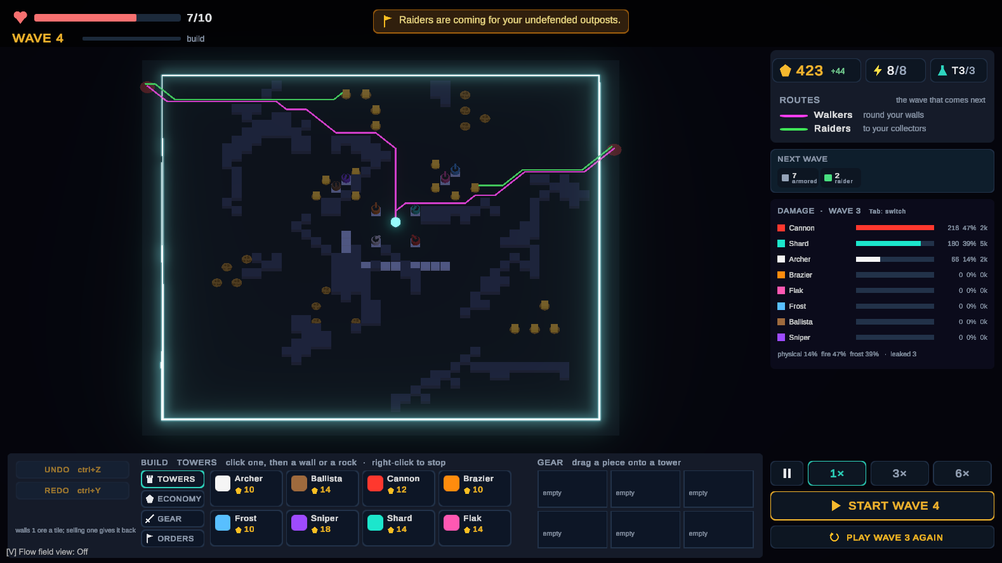
What we aim to fix
Problem. A good player finds one strong layout and repeats it, because fixed waves keep testing the same thing.
Idea. Before each wave, a director reads the player’s build and sends the kind of attack that presses on its weak point. Total enemy strength stays equal to the static wave.
The director announces a raid because the player’s collectors have no tower cover. Green line: where raiders will walk.
Notes:
(1:00 นาที) ปัญหา: ผู้เล่นที่เก่งจะหา layout ที่ดีแล้วใช้ซ้ำ เพราะ wave แบบคงที่ทดสอบสิ่งเดิม ประโยคที่ควรจำ: งานนี้ไม่ได้อ้างว่า AI เอาชนะผู้เล่น แต่อ้างว่าผู้เล่นจะตัดสินใจเชิงโครงสร้างต่อไปเรื่อย ๆ จึงต้องคุมความยากให้เท่ากัน ไม่อย่างนั้นคำว่า “มันยากกว่า” จะอธิบายผลได้ทุกอย่าง ภาพนี้คือ development director ไม่ใช่ตัวสุดท้าย

Slide 4
Related work: how it is ordered
Order: from furthest to nearest to this project. Each work is closer in what it does.
1. Hunicke (2005): adapts a game during play, but only its difficulty.
2. Booth (2009): a director that decides what enemies to send, using fixed rules.
3. Sutoyo et al. (2015): the same genre, tower defence, but it still adjusts difficulty.
4. Spronck et al. (2006): the nearest. It learns from play on top of hand-written rules, but was not tested on people.
5. Al Enezi and Verbrugge (2023): listed last and apart, because it shapes how I test, not what I build.
Why this order: it narrows from the general idea to the closest work. So the gap left by the nearest work leads directly to our difference on the next slides.
Notes:
(0:30 นาที) อาจารย์ถามว่าเรียงเปเปอร์ด้วยเกณฑ์อะไร เกณฑ์คือความใกล้กับงานนี้ จากไกลไปใกล้ เริ่มจากการปรับตัวระหว่างเล่น ไปจนถึงงานที่ใกล้ที่สุดคือ Dynamic Scripting เหตุผลคือจะได้เห็นว่าช่องว่างของงานที่ใกล้ที่สุดนำไปสู่ความต่างของงานนี้ ส่วน Al Enezi แยกไว้ท้ายสุด เพราะเกี่ยวกับวิธีทดสอบ

Slide 5
Dynamic difficulty: Hamlet (Hunicke, 2005)
What it does: in the Half-Life engine, it estimates the player’s chance of death in the next 10s from the damage taken. Above 40%, it quietly adds health.
Result: deaths in the first 15 minutes fell from 6.4 to 4.0. What players believed barely matched what happened: the correlation was 0.3.
Difference: for Hamlet, difficulty is the variable, and the change is hidden. Here, difficulty is held equal, and the change is in the shape of the wave, out in the open.
Notes:
(0:30 นาที) Hamlet ประเมินโอกาสตายแล้วเพิ่ม health แบบเงียบ ๆ ผลนี้ผู้เขียนเรียกว่าเบื้องต้น และ p = .051 จึงไม่ควรพูดเกินจริง สิ่งที่ผมเอามาใช้คือผู้เล่นตัดสินไม่ค่อยได้ว่าเกมกำลังปรับ จึงประกาศทุก strategy

Slide 6
Left 4 Dead’s AI Director (Booth, 2009)
Goal: dramatic pacing, with peaks and valleys of intensity.
Reads each player: “intensity” rises with damage taken and nearby deaths, and decays over time. The director uses the highest of the four players.
Then cycles: Build Up → Sustain Peak (3 to 5 s) → Peak Fade → Relax (30 to 45 s). Threats are full in the first two phases and minimal in the last two.
What I take from it: a hand-written estimate of the player is enough to drive a director. Layer 2 of this design plays the same role.
Difference : it reads how stressed the player is, not what the player built. It changes how much is sent, while here every strategy spends one threat budget.
Notes:
(0:30 นาที) เป็นการบรรยายในงานประชุม ไม่ใช่เปเปอร์ที่ผ่าน peer review แต่เป็น director ที่คนรู้จักมากที่สุด เป้าหมายของเขาคือจังหวะที่เร้าใจ อ่านความเครียด และเปลี่ยนปริมาณศัตรู ของผมอ่าน build และคุมปริมาณให้เท่ากัน

Slide 7
DDA in tower defence (Sutoyo et al., 2015)
Problem: players repeat the same stages against the same enemies, and quit if a stage is far too hard or too easy.
Method: good strategy gets a higher difficulty, bad strategy a lower one. Difficulty depends on the player’s lives, the enemies’ health, and the passive skill points the player chose.
Reported output: the game, a DDA document, and gameplay outputs for best, average and worst strategy cases.
Difference: same genre, but our director reads what the player built, not how well they are doing. It changes the shape of the wave at equal difficulty, and it is judged by whether people rebuild more.
Notes:
(0:30 นาที) งานในแนวเกมเดียวกัน ปรับความยากตามฝีมือผู้เล่น และพูดถึงอาการเดียวกันคือเล่นด่านเดิมซ้ำ ของผมคุมความยากไว้แล้วเปลี่ยนสิ่งที่ wave ทดสอบ หมายเหตุ: สไลด์นี้อ้างจาก abstract ถ้าคาดว่าจะถูกถามเรื่องสูตร ให้อ่านฉบับเต็มก่อน

Slide 8
Dynamic Scripting (Spronck et al., 2006)
Test on RPG game(Baldur’s gate). Each agent class has a rulebase of hand-written rules, each with a weight.
Rules: Drawn into a script, with probability linear in weight.
Scoring: rules that ran gain or lose weight by fitness.
Difference: Our director picks one strategy per wave, not the rules of each opponent. It keeps a separate estimate for each type of build, where Dynamic Scripting has no player context. It learns from how much the build changed, not from winning.
They argue it could “force the human player to seek continuously new tactics” (p. 226), but test that only against scripts.
Notes:
(0:45 นาที) งานนี้ใกล้ที่สุด จึงอยู่ท้ายสุดของกลุ่มนี้ เลือก rule ตาม weight แล้วปรับ weight หลังการต่อสู้ ความต่างมีสามข้อ และจุดสำคัญคือเขาบอกว่าวิธีนี้น่าจะบังคับให้ผู้เล่นหา tactic ใหม่ แต่ทดสอบกับสคริปต์เท่านั้น การทดสอบกับคนเขาเขียนไว้เป็นงานในอนาคต

Slide 9
Study model: Al Enezi and Verbrugge (2023)
Test on top-down stealth game
Question: can players tell dynamic guard patrols apart, in difficulty and in enjoyment?
Design: 115 university students, online, about 15 minutes. Each played three 120 s rounds against three patrol behaviours, in random order, then chose the most enjoyable and the most challenging.
Results: players agreed on the most difficult team (VisMesh). They showed no clear favourite for enjoyment.
What I copy: every player meets every condition, in a balanced order, with a reason given after play.
How this project differs: full sessions of about 25 waves, a measure taken from what players build, and an opponent that learns during play.
Notes:
(0:30 นาที) งานนี้กำหนดวิธีทดสอบ ไม่ใช่สิ่งที่สร้าง ทุกคนเจอทุกเงื่อนไขในลำดับสุ่ม ข้อจำกัดที่เขาระบุคือการทดลองสั้นเกินกว่าจะเห็นผู้เล่นปรับตัว ซึ่งเป็นสิ่งที่ผมอ้างพอดี ถ้าถูกถาม: abstract อ้างทั้งสองด้าน แต่ตารางให้ p = .06 ด้านความสนุก

Slide 10
Our difference
The director is judged by whether the player changes the build, not by how hard the game is or whether the AI wins.
Every strategy spends the same threat budget, so total enemy strength is equal at each wave. None of the previous research holds difficulty equal.
A small estimate per type of build and strategy, with a bounded effect, on top of authored scores.
It is tested on people, within subject, by what they actually build.
Notes:
(0:45 นาที) สรุปความต่างสี่ข้อ สิ่งที่งานนี้เพิ่มเข้ามาไม่ใช่อัลกอริทึมการเรียนรู้ใหม่ แต่คือการใช้ตัวเรียนรู้ที่จำกัดขอบเขตเพื่อเปลี่ยนสิ่งที่ผู้เล่นทำ โดยตั้งใจคุมความยาก ย้ำว่าทั้งหมดนี้คือแผน

Slide 11
What the director is useful for
For research. It shows whether a wave director can change how people build, with difficulty held equal. A negative result would still be reported.
For players. A game that keeps asking new questions without new content, so one strong layout stops being enough. The study tests this.
For game balance. Running each strategy offline against scripted players can show which attacks or builds are too strong. That gives data for the cost table and the balance pass. To be explored.
For other games. The idea could fit any game with build and attack phases: a shared threat budget, hand-written strategies and a small learner on top.
These are expected benefits. None has been measured yet, because the learning director is not built.
Notes:
(0:45 นาที) สรุปประโยชน์สี่ด้าน ด้านงานวิจัยได้คำตอบว่า director เปลี่ยนวิธีสร้างของผู้เล่นได้หรือไม่ ด้านผู้เล่นคือเกมยังมีโจทย์ใหม่โดยไม่ต้องเพิ่มเนื้อหา ด้านการปรับสมดุลตามที่อาจารย์แนะนำ คือใช้ director กับผู้เล่นสคริปต์หาว่าอะไรแรงเกินไป และแนวคิดนี้น่าจะใช้กับเกมอื่นได้ ย้ำว่าทั้งหมดเป็นประโยชน์ที่คาดไว้ ยังไม่ได้วัด

Slide 12
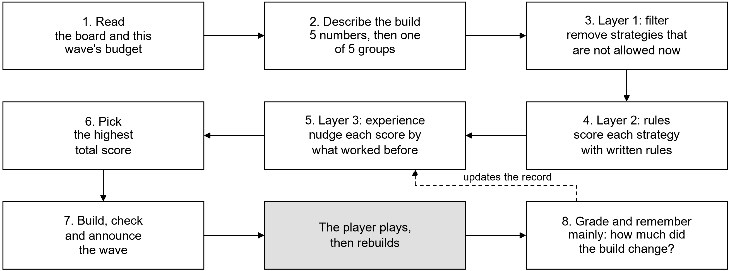
The Director
How to read this: the director runs steps 1 to 7 once before every wave. After the player responds, step 8 updates the record that step 5 uses, so the next choice is better informed.
Status: this is the design. The running game has a rule-based version (see Current work), and the learner is not built yet.
Notes:
(0:45 นาที) อ่านตามตัวเลข 1 ถึง 8 director ทำงานหนึ่งรอบก่อนทุก wave ขั้น 3 ถึง 5 คือสามชั้น ชั้นแรกกรอง ชั้นสองให้คะแนนจากกฎที่เขียนเอง ชั้นสามปรับคะแนนจากประสบการณ์ หน้าถัดไปมีตัวอย่าง พูดตรง ๆ ว่าเป็นการออกแบบ ยังไม่ได้สร้าง

Slide 13
The three layers: a worked example
Example: wave 6. The player has 4 collectors, 3 with no tower near them, and a maze that makes the enemies’ route 1.8 times longer.
Layer 1: remove what is not allowed. Siege enemies start at wave 8, so siege is removed.
Layer 2: score the rest, using formulas I wrote. Each formula reads the build and gives a score:
Raid: the share of collectors with no tower near = 3 of 4 = 0.75
Sappers: how far the maze stretches the route = 1.8 − 1.4 = 0.4
Normal wave: always 0.3
Layer 3: adjust each score using past results. On this kind of build, sappers have often made players rebuild (+0.5), raids rarely have (−0.2), and normal waves have no record yet (0).
Pick the highest total. Sappers 0.9, Raid 0.55, Normal wave 0.3, so sappers are sent. Layer 2 alone would have sent the raid.
After the player rebuilds, the result is added to the record for sappers on this kind of build.
Layer 2 uses the formulas in today’s RoughDirector, and the final ones may change. Layer 3’s numbers are invented, because the learner is not built. Only 3 strategies are shown to keep this short.
Notes:
(0:45 นาที) ยกตัวอย่าง wave 6 ชั้นแรกตัดสิ่งที่ยังไม่อนุญาต siege เริ่ม wave 8 จึงถูกตัด ชั้นสองคือสูตรที่ผมเขียนเอง อ่านจาก build แล้วให้คะแนนแต่ละแบบ raid ได้ 0.75 เพราะ collector 3 จาก 4 ไม่มี tower ใกล้ ชั้นสามปรับคะแนนจากผลที่ผ่านมา ตัวเลขชั้นนี้สมมติ เพราะตัวเรียนรู้ยังไม่ได้สร้าง สุดท้าย sappers ชนะ ถ้าใช้ชั้นสองอย่างเดียวจะส่ง raid ถ้ายังไม่มีข้อมูล ชั้นสามเป็นศูนย์ กฎจึงตัดสินเอง

Slide 14
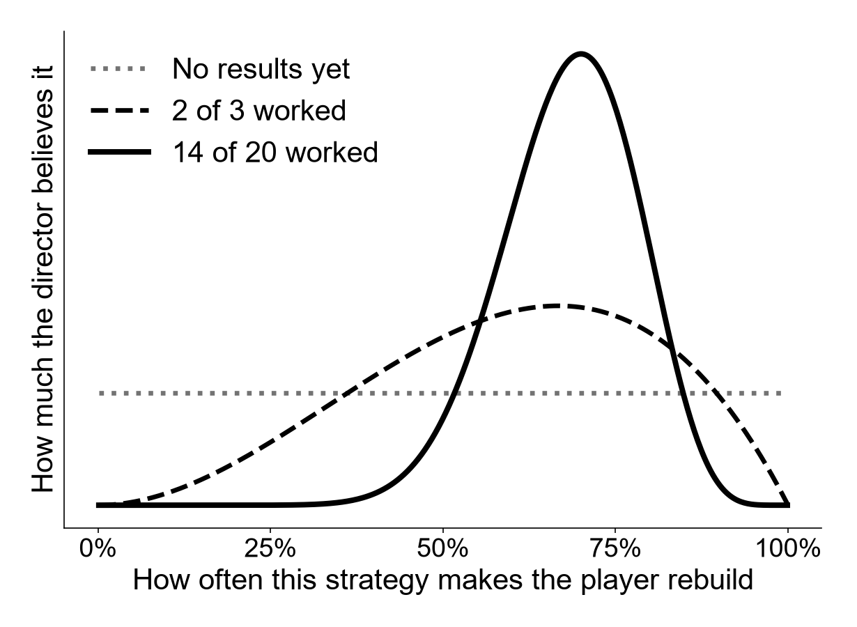
How the director learns
Before each wave: choose
1. Draw one random number from each allowed strategy’s curve.
2. Turn it into a small nudge between −1 and +1. With no results yet, the nudge is 0.
3. Add the nudge to the strategy’s rule score, and send the highest.
After the player rebuilds: remember
4. Turn the wave’s grade into one success or one failure.
5. Add it to that strategy’s record. Old results slowly count for less, because the player changes too.
The chart: each curve is what the director believes about one strategy. A wide curve means it is unsure. A narrow curve means it has seen many results.
Why draw at random? A strategy the director is unsure about sometimes draws high, so it still gets tried.
Random draw: Thompson (1933); Russo et al. (2018). Drawing method: Marsaglia and Tsang (2000). Old results counting less: Garivier and Moulines (2011).
Notes:
(0:45 นาที) กราฟคือความเชื่อของ director ต่อแต่ละ strategy เส้นกว้างคือยังไม่แน่ใจ เส้นแคบคือเห็นผลมาเยอะแล้ว ก่อนแต่ละ wave สุ่มหนึ่งค่าจากแต่ละเส้น แปลงเป็นคะแนนบวกหรือลบเล็กน้อย บวกกับคะแนนจากกฎ แล้วส่งอันที่สูงสุด หลังผู้เล่นสร้างใหม่ เก็บผลเป็นสำเร็จหรือไม่สำเร็จ ผลเก่าค่อย ๆ มีน้ำหนักลดลง ถ้าถูกถาม วิธีนี้เรียกว่า Thompson sampling และเส้นคือ Beta distribution

Slide 15
Reward
r = 0.45·restructure + 0.25·survived + 0.20·pressure + 0.10·novelty
Restructure: how much the build changed. This is the behaviour the thesis wants.
Pressure: the share of the wave that came close to the core. A wave nobody feels asks no question.
Survived: a defeated player builds nothing more, so ending the run must not pay.
Novelty: distance from the last wave, so the same wave is not sent again.
Timeline: the next wave is shown before the player rebuilds, so wave N’s grade is known only when wave N+2 is planned. Credit also goes back to earlier waves at half weight per wave. How to split it between the last wave and the announced wave is still open.
Formula: r is the grade for one wave, from 0 to 1. Each number is how much that part counts, so a change in the build counts most.
Notes:
(0:45 นาที) reward เน้นการเปลี่ยนพฤติกรรม ไม่ใช่ชัยชนะ ตัวเลขในสูตรคือน้ำหนักของแต่ละส่วน restructure มากที่สุด จุดสำคัญคือเวลา: เกมแสดง wave ถัดไปก่อนผู้เล่นสร้างใหม่ จึงรู้เกรดของ wave N ตอนวางแผน wave N+2 และยังต้องตัดสินใจว่าจะแบ่ง credit ระหว่าง wave ที่เพิ่งผ่านกับ wave ที่ประกาศอย่างไร

Slide 16
Difficulty
Rule: Every strategy spends the same threat budget at a given wave number.
PlanValidator.Check
if (pricer != null) {
float budget = pricer.BudgetForWave(wave);
float price = pricer.Price(plan);
if (Abs(plan.ThreatSpent - budget) > epsilon)
return "over or under budget (I2)";
if (Abs(price - plan.ThreatSpent) > epsilon)
return "claims a price the table denies";
}
Design: Budget for wave w = the price of the static wave w on one shared cost table. Only that table is ever tuned, never one strategy.
Today. The check on the right exists and runs, but no price list (IThreatPricer) is passed in, so it is skipped. Every row shows threatSpent 0.
Hard part: pricing a raider or siege enemy by what it can destroy, not only by its hit points.
What the code does: it compares what a wave spends with this wave’s budget, and rejects a wave that does not match.
Notes:
(0:30 นาที) ทุก strategy ต้องใช้งบเท่ากันที่ wave เดียวกัน ไม่อย่างนั้นความยากจะอธิบายผลได้หมด โค้ดตรวจมีอยู่จริงแล้ว แต่ยังไม่มีตาราง cost จึงถูกข้ามไปอยู่ ขอพูดเองดีกว่ารอให้ถูกถาม ส่วนที่ยากคือการตีราคา raider และ siege

Slide 17
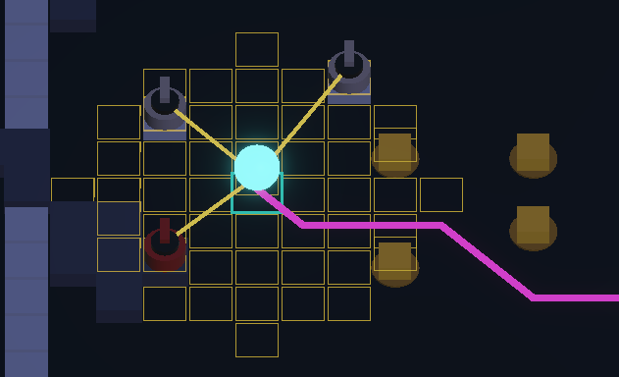
Game features built for the director
What it reads. A log of every build, move and sale, damage per tile and per damage type, route length from the flow field, and each wave’s outcome.
What it can send. Walkers, sappers that dig, flyers, raiders that hunt collectors, siege enemies that target towers, and enemies that resist one damage type, from 1 to 3 entry points.
Weak points to press. Towers need power, and collectors supply both ore and power, so a raid costs more than one building.
How it talks to the player. A banner, enemy chips and route lines show the next wave before the player builds.
Power: the core’s reach in gold, with a line to each tower it powers.
Why build our own game: an existing game would not let the director read all of this, control every wave, replay a session exactly, or run without graphics. That is the reason for the development time.
Notes:
(1:00 นาที) นี่คือเหตุผลที่ต้องพัฒนาเกมเอง ด้านซ้ายบนคือข้อมูลที่ director อ่านได้ ถัดมาคือสิ่งที่มันส่งได้ ศัตรูแต่ละแบบทดสอบจุดอ่อนต่างกัน power และ collector สร้างจุดอ่อนให้โจมตี และ banner กับเส้นทางบอกผู้เล่นล่วงหน้า เกมสำเร็จรูปไม่ให้เข้าถึงและควบคุมได้ขนาดนี้ และ replay หรือรันแบบไม่มีภาพไม่ได้

Slide 18
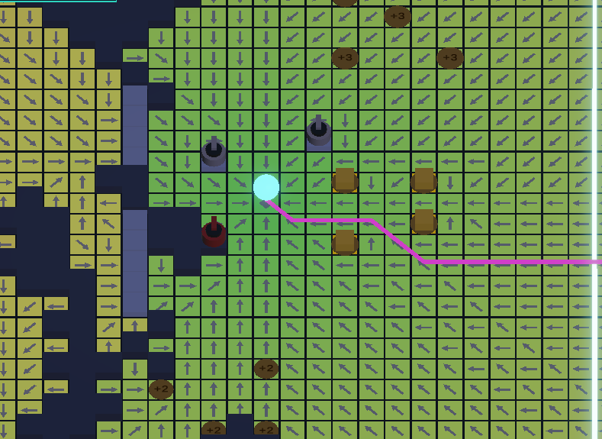
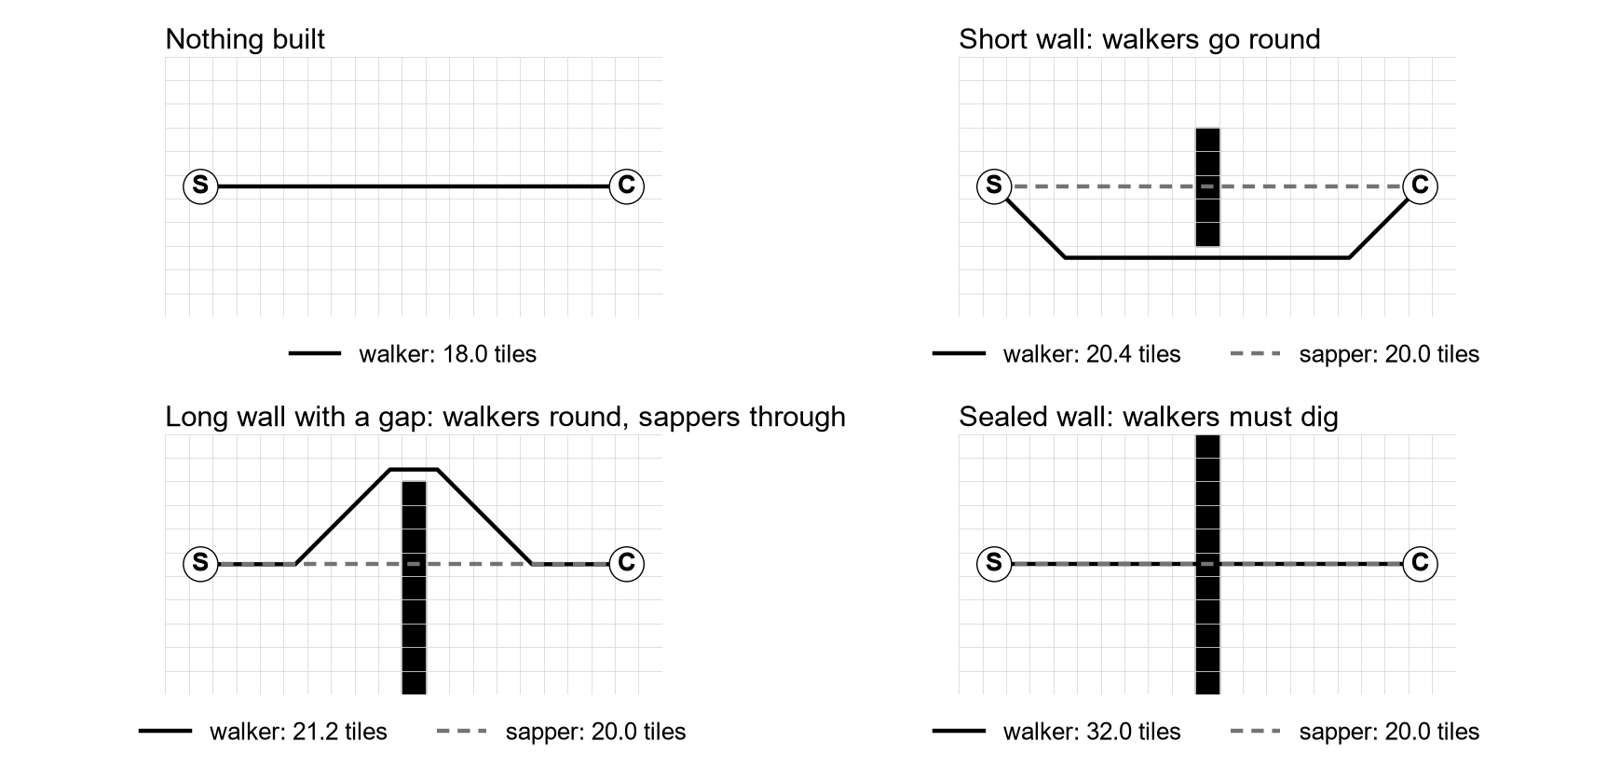
Pathfinding
Flow field: a weighted flood from the core gives every tile its next step (Bellman, 1958; Moore, 1959; Emerson, 2019). Costs are integers, so no float enters.
Walk round or dig comes from the costs alone: no code makes that choice, and one layout becomes a different problem for each kind of enemy.
Speed: all four fields rebuild in 1.32 ms on the 48 × 48 board. A* for 500 enemies takes 18.2 ms, against 0.14 ms for one field on 38 × 38.
Left: the game’s flow field. Arrows are the next step toward the core, and colour is the cost. Right: four test boards, with routes computed by the game’s own code.
Notes:
(0:30 นาที) ส่วนนี้พูดสั้น ๆ flow field คือการ flood ครั้งเดียวจาก core ศัตรูแค่เดินตามลูกศร เรื่องจะเดินอ้อมหรือขุดเกิดจาก cost เอง ไม่มีโค้ดตัดสินใจ นี่คือสิ่งที่ทำให้ layout เดียวเป็นโจทย์ต่างกันสำหรับศัตรูแต่ละแบบ ตัวเลขวัดบน .NET ยังไม่ได้วัดซ้ำบน Mono

Slide 19
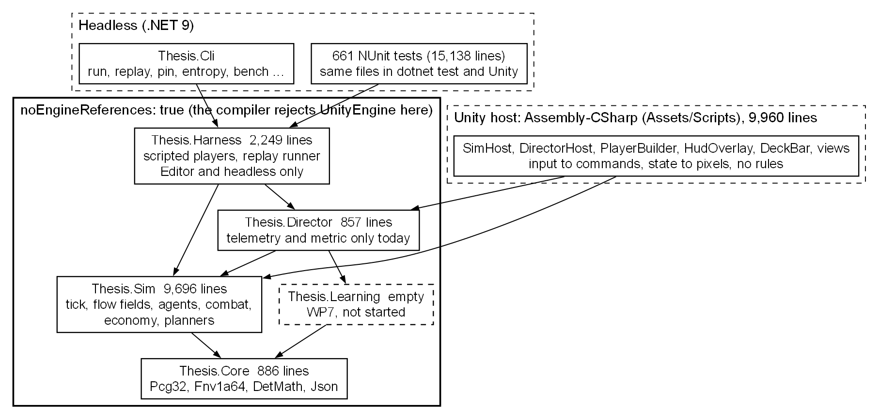
Supporting system
Headless: a 25-wave game takes 176 ms without Unity, so the learner can be tested offline.
Fixed ticks of 0.02 s, so frame rate never reaches the rules.
Own random numbers: PCG32 (O’Neill, 2014), one stream per subsystem.
Own maths, and a cast on every float step: one missing rounding split Mono from .NET by one bit at tick 2916.
Diagram: each box is a code library, and arrows show what depends on what. Unity sits outside the rules. Dashed box: empty today.
Notes:
(0:30 นาที) ระบบที่รองรับ director กฎของเกมไม่มี Unity อยู่เลย ถ้าไปแตะ UnityEngine จะ compile ไม่ผ่าน จึงรันแบบ headless ได้ 176 ms ต่อ 25 wave ทุกอย่างคงที่: tick, random, คณิตศาสตร์ ตัวอย่างเช่น float ต่างกันหนึ่ง bit ที่ tick 2916 ระหว่าง Mono กับ .NET

Slide 20
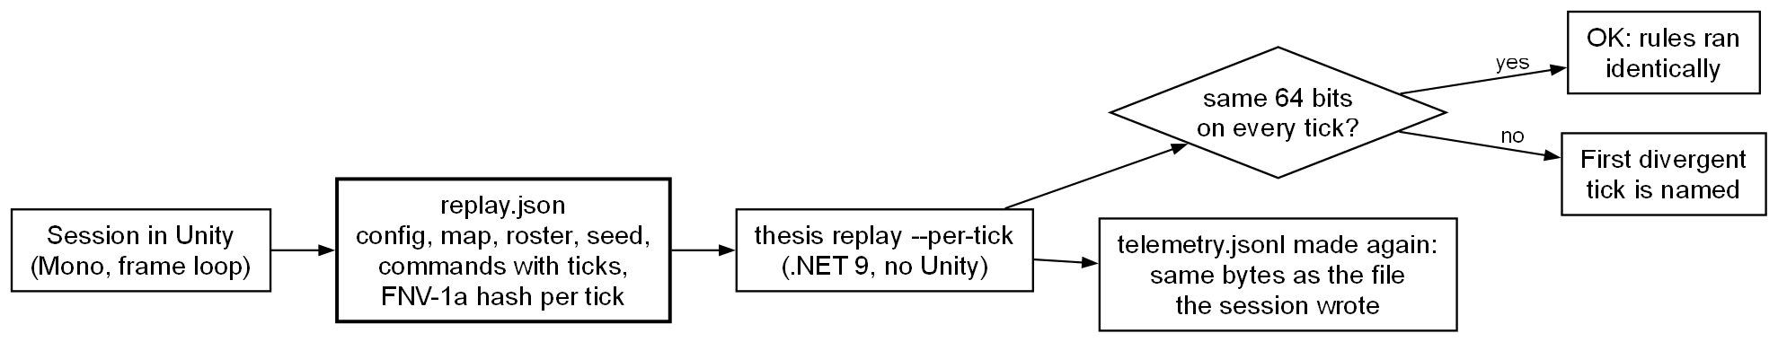
Replay
A replay stores inputs, not outcomes. To check one, run the rules again and compare a 64-bit FNV-1a hash of the state on every tick (Noll et al., 2026).
Result today: a session played in Unity and replayed under .NET 9 matched 14,807 of 14,807 tick hashes, and its telemetry came back byte for byte.
Not yet proven: a session recorded by a built player. That must be checked before the pilot.
Diagram: a session played in Unity saves its inputs and a hash per tick. A separate .NET tool plays the inputs again and compares the hashes.
Notes:
(0:30 นาที) replay เก็บ input แล้วรันใหม่เทียบ hash ทุก tick นี่คือหลักฐานว่าผู้เล่นทุกคนเล่นเกมเดียวกัน วันนี้ผมรัน session จาก Unity บน .NET แล้วตรงทั้ง 14,807 tick ที่ยังไม่ได้พิสูจน์คือ built player

Slide 21
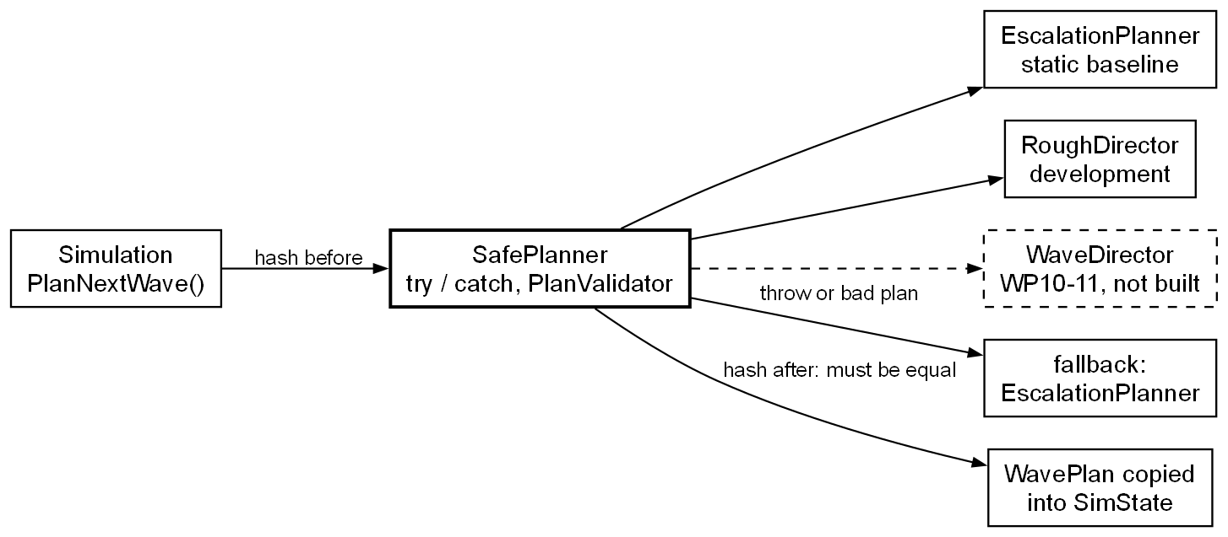
Supporting system
One interface. Every study condition is one planner, so swapping one changes nothing else.
Failure contained. A planner that fails is replaced for that wave, and the session goes on.
Telemetry: one row per wave, made from the rules alone, so it can be rebuilt from the replay. The director’s fields wait there, empty for now.
Diagram: the game always asks for a wave through SafePlanner, which uses the static plan if a planner fails.
public interface IWavePlanner {
string Name { get; }
WavePlan PlanWave(WaveContext context); // may only read context.State
void OnWaveResolved(WaveOutcome outcome);
}
Code: every director version implements these members, so one can be swapped for another.
Notes:
(0:30 นาที) director จะเสียบเข้ามาผ่าน interface เดียว เงื่อนไขการทดลองทุกแบบเป็น planner หนึ่งตัว ถ้า planner พัง จะใช้แผน static สำหรับ wave นั้น เกมของผู้เข้าร่วมจึงไม่ล่ม telemetry สร้างใหม่จาก replay ได้เสมอ

Slide 22
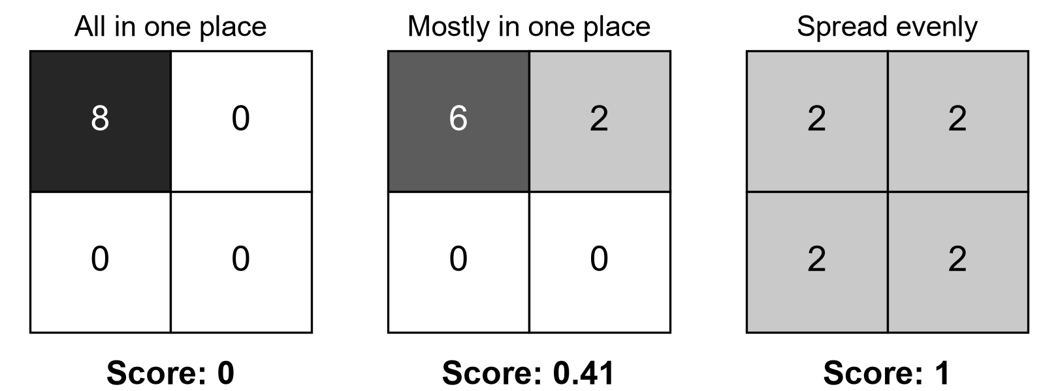
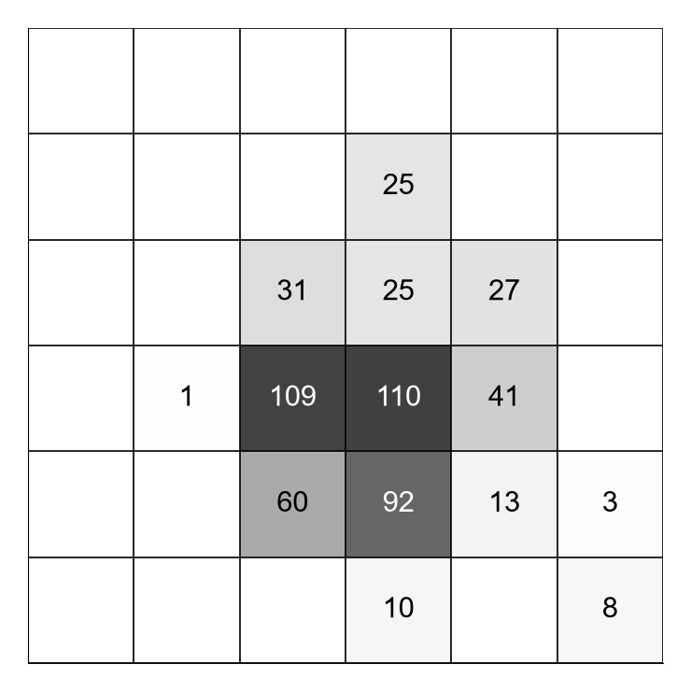
How we measure it
The score shows how spread out a player’s building is, from 0 to 1. A player who keeps changing their build should spread out more.
The formula: H = −Σ p ln p ÷ ln K. p is one area’s share of the building, and K is the number of areas (Shannon, 1948).
The test: about 24 players play both versions. Do the same people spread out more with the director? We need p < .05 (Wilcoxon, 1945) and an effect size of at least 0.5 (Lakens, 2013).
Before the test: targets are set in advance, and scripted players try the director first.
A real example: one tester’s 77 waves. The map is split into 6 × 6 areas. Each number is the tiles built there, and darker means more. Score: 0.62.
Notes:
(1:00 นาที) คะแนนนี้บอกว่าผู้เล่นสร้างกระจายแค่ไหน 0 คือรวมอยู่ที่เดียว 1 คือกระจายเท่ากันทุกพื้นที่ ดูจากตัวอย่างสามช่องทางซ้าย ตารางขวาคือข้อมูลจริงของผู้ทดสอบหนึ่งคน ผู้เล่นทุกคนเล่นทั้งสองแบบ จึงเทียบคนเดียวกัน p น้อยกว่า .05 คือความต่างไม่น่าเกิดจากความบังเอิญ effect size คือความต่างใหญ่พอจะมีความหมายไหม จุดอ่อนคือคะแนนนี้วัดว่าสร้างที่ไหน ไม่ได้วัดตรง ๆ ว่าโครงสร้างเปลี่ยนแค่ไหน และยังเป็นค่าชั่วคราวจนกว่าจะ freeze ก่อน pilot

Slide 23
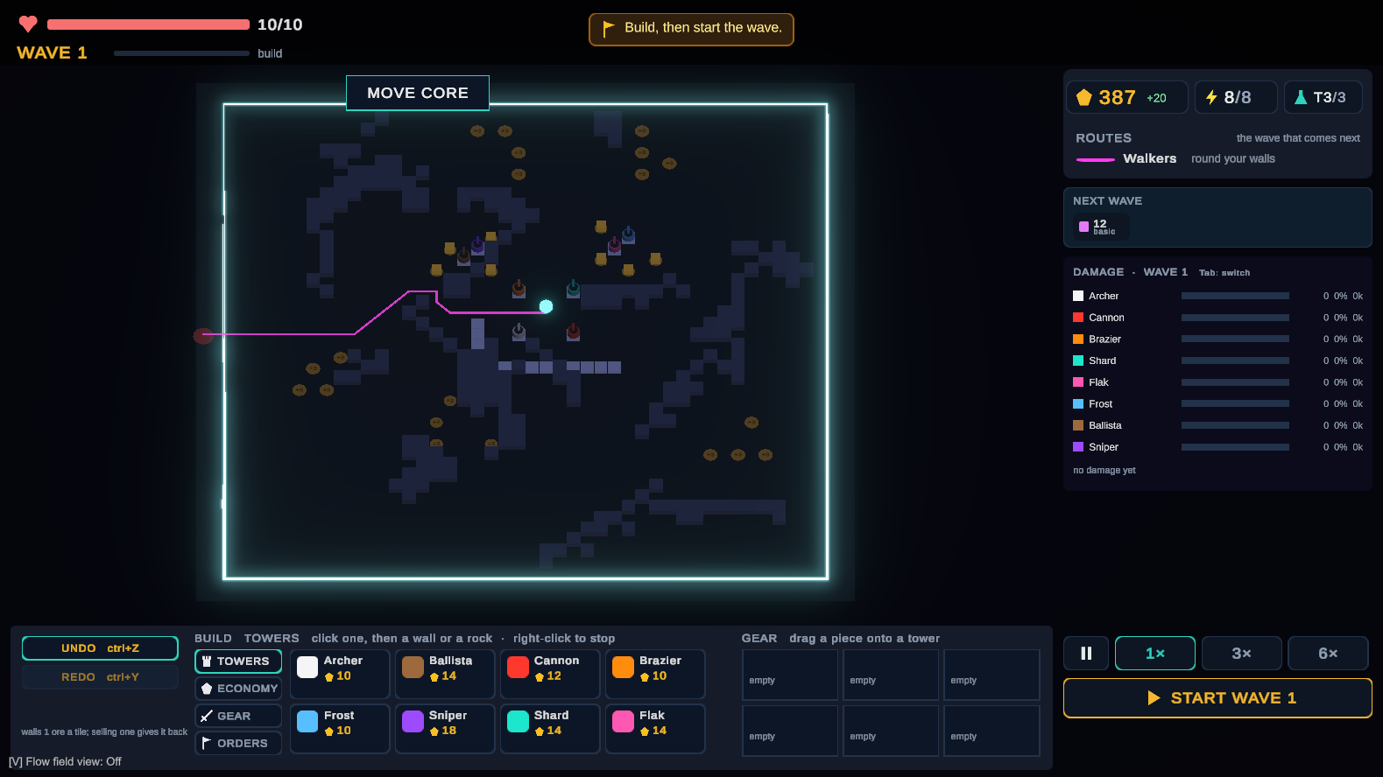
What is in the game right now
Board: a 48 × 48 map generated from a seed, and the player places the core.
Economy: one resource, ore, from collectors on deposits that run dry.
Build menu: 3 wall tiers, 8 towers and a pylon, upgrades, gear, research.
Enemies: 11 types in squads, from 1 to 3 entry points.
Every session leaves a replay and telemetry.
The build phase, from a test session with extra ore. Top right: ore, power, research. Bottom: the build menu.
Notes:
(0:45 นาที) นี่คือเกมในวันนี้ ตัวเลขทุกตัวเป็นค่าเริ่มต้นที่ปรับตามการทดสอบกับผู้เล่น ภาพนี้มาจาก session ทดสอบที่เพิ่ม ore ให้ มีศัตรู 12 ชนิดในโค้ด แต่ส่ง 11 ชนิด เพราะ frostborn เก็บไว้สำหรับ test

Slide 24
What is in the game right now
raid = wave>=4 && collectors>0 ? bareShare * min(1, collectors/2) : -inf;
siege = wave>=8 && towers>=4 ? stackLean : -inf;
resist = wave>=5 && towers>=4 && dominant!=Frost ? clamp01((domShare-.6)/.4) : -inf;
air = wave>=5 && towers>=4 && 0<airShare<.25 ? clamp01((.25-airShare)/.25) : -inf;
breach = wave>=6 && walls>=10 && stretch>1.4 ? min(1, stretch-1.4) : -inf;
baseline = 0.3; // last wave's strategy: -0.15. Highest score is sent.
Reads the board: damage of the densest tower cluster, collectors under 10% damage cover, damage type shares, anti-air share, route stretch.
Keeps nothing: a retried wave gets the same plan. At least half of every wave still goes for the core.
Cost: 0.007 ms to plan, plus two state hashes: well inside the 16 ms budget.
Not a study condition: no learning, no build profile, no cost table. Its role is to test the idea on real players early.
Code: each line scores one attack from what is on the board. −inf means it is not allowed right now, and the highest score is sent.
Notes:
(0:30 นาที) director ที่รันอยู่วันนี้ใช้คะแนนที่เขียนเอง ไม่เรียนรู้ ไม่มี build profile และไม่มีตาราง cost จึงไม่ใช่เงื่อนไขการทดลอง มีไว้ทดสอบแนวคิดกับผู้เล่นจริงตั้งแต่ต้น

Slide 25
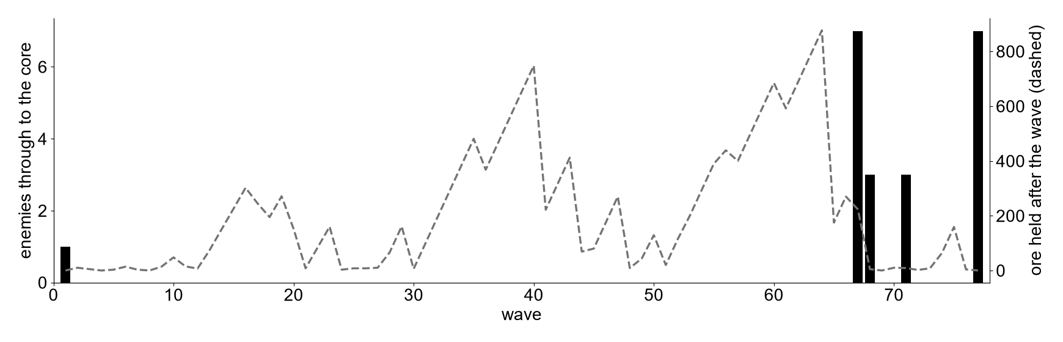
Checked today, and what testers changed
Chart: bars are enemies that reached the core in each wave. The dashed line is the ore held after each wave.
Tests: 661 of 661 pass in .NET, and the same files pass in Unity, with 2 explicit diagnostics skipped.
A tester played 77 waves and almost nothing got through for 66 of them, with up to 877 ore banked. So deposits now run dry and hit points grow more steadily.
Another session lost to siege enemies at wave 5, so they now come from wave 8, and start weaker.
Notes:
(0:30 นาที) เส้นทางข้อมูลใช้งานได้กับผู้เล่นจริง telemetry ชี้ปัญหา แล้วแก้ในวันเดียวกัน ย้ำว่าเป็นข้อมูลระหว่างพัฒนาจากผู้เล่นคนเดียว ใช้ปรับเกม ไม่ใช่หลักฐานสนับสนุนสมมติฐาน

Slide 26
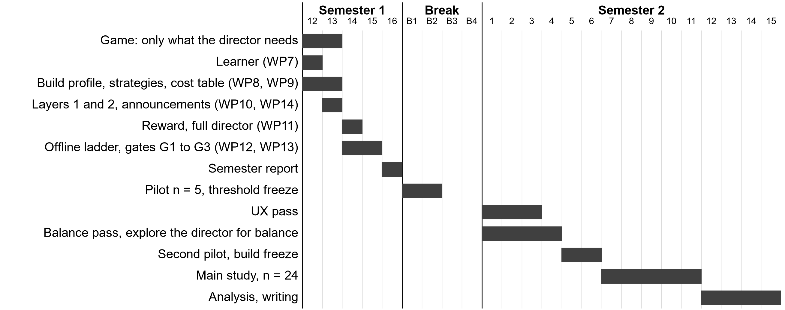
What’s next: schedule
How to read this: each bar is one task, and each column is one week. Semester 1 week 12 starts on 2 November 2026 and week 16 ends on 6 December.
Focus: the game only needs to be complete enough for the director. From now on, the work goes to the director.
Notes:
(0:45 นาที) อาจารย์ขอ time schedule นี่คือแผนทั้งหมด อาจารย์แนะนำว่าเกมไม่จำเป็นต้องสมบูรณ์ 100 เปอร์เซ็นต์ จึงทำเกมเฉพาะส่วนที่ director ต้องใช้ แล้วโฟกัสที่ director หน้าถัดไปแสดงรายละเอียดของเทอมนี้ ช่วง balance pass จะลองใช้ director ช่วยปรับสมดุลเกมด้วย

Slide 27
What’s next: this semester, week by week
Week 12 (2 Nov). Learner with its tests (WP7). Start the build profile and strategies. New game features only if the director needs them.
Week 13 (9 Nov). Finish the build profile, strategies and cost table (WP8, WP9). Layers 1 and 2, and the announcements (WP10, WP14).
Week 14 (16 Nov). Reward and the full director (WP11). Start the offline test ladder (WP12).
Week 15 (23 Nov). Finish the ladder, and run gates G1 to G3 (WP12, WP13).
Week 16 (30 Nov). Semester report and session preparation.
To settle before the pilot: the static version sends one walker stream while the game’s normal waves are squads, and raids change the player’s income. Both can bias the comparison.
Main risk: this is a tight plan with no spare week. If time runs short, cut in this order: stretch goal, transfer condition, second pilot, then n from 24 to 18.
Notes:
(0:45 นาที) พูดตรง ๆ ว่าฐานรากเสร็จและตรวจแล้ว แต่ตัวเรียนรู้ยังไม่ได้เริ่ม สัปดาห์ที่ 12 เริ่ม WP7 ทันที แผนนี้แน่นและไม่มีสัปดาห์สำรอง จึงมีลำดับการตัดงานกำหนดไว้แล้ว สองข้อที่ต้องตัดสินใจก่อน pilot มีผลต่อความยุติธรรมของการเปรียบเทียบ determinism, balance pass และ build freeze จะไม่ถูกตัด

Slide 28
References (1 of 2)
Al Enezi, W., & Verbrugge, C. (2023). Evaluating player experience in stealth games: Dynamic guard patrol behavior study. Proceedings of the AAAI Conference on Artificial Intelligence and Interactive Digital Entertainment, 19(1), 175–184. https://doi.org/10.1609/aiide.v19i1.27513
Bellman, R. (1958). On a routing problem. Quarterly of Applied Mathematics, 16(1), 87–90.
Booth, M. (2009, October 14–16). The AI systems of Left 4 Dead [Conference presentation]. AIIDE-09, Stanford, CA, United States. https://cdn.fastly.steamstatic.com/apps/valve/2009/ai_systems_of_l4d_mike_booth.pdf
Emerson, E. (2019). Crowd pathfinding and steering using flow field tiles. In S. Rabin (Ed.), Game AI Pro 360: Guide to movement and pathfinding (pp. 67–76). CRC Press.
Garivier, A., & Moulines, E. (2011). On upper-confidence bound policies for switching bandit problems. In J. Kivinen, C. Szepesvári, E. Ukkonen, & T. Zeugmann (Eds.), Algorithmic learning theory (pp. 174–188). Springer. https://doi.org/10.1007/978-3-642-24412-4_16
Hunicke, R. (2005). The case for dynamic difficulty adjustment in games. In Proceedings of the 2005 ACM SIGCHI International Conference on Advances in Computer Entertainment Technology (pp. 429–433). https://doi.org/10.1145/1178477.1178573
Lakens, D. (2013). Calculating and reporting effect sizes to facilitate cumulative science: A practical primer for t-tests and ANOVAs. Frontiers in Psychology, 4, Article 863. https://doi.org/10.3389/fpsyg.2013.00863
Marsaglia, G., & Tsang, W. W. (2000). A simple method for generating gamma variables. ACM Transactions on Mathematical Software, 26(3), 363–372. https://doi.org/10.1145/358407.358414

Slide 29
References (2 of 2)
Moore, E. F. (1959). The shortest path through a maze. In Proceedings of the International Symposium on the Theory of Switching, Part II (pp. 285–292). Harvard University Press.
Noll, L., Vo, K., Eastlake, D., 3rd, & Hansen, T. (2026). The FNV non-cryptographic hash algorithm (RFC 9923). RFC Editor. https://doi.org/10.17487/RFC9923
O’Neill, M. E. (2014). PCG: A family of simple fast space-efficient statistically good algorithms for random number generation (Technical Report HMC-CS-2014-0905). Harvey Mudd College.
Russo, D. J., Van Roy, B., Kazerouni, A., Osband, I., & Wen, Z. (2018). A tutorial on Thompson sampling. Foundations and Trends in Machine Learning, 11(1), 1–96. https://doi.org/10.1561/2200000070
Shannon, C. E. (1948). A mathematical theory of communication. Bell System Technical Journal, 27(3), 379–423. https://doi.org/10.1002/j.1538-7305.1948.tb01338.x
Spronck, P., Ponsen, M., Sprinkhuizen-Kuyper, I., & Postma, E. (2006). Adaptive game AI with dynamic scripting. Machine Learning, 63(3), 217–248. https://doi.org/10.1007/s10994-006-6205-6
Sutoyo, R., Winata, D., Oliviani, K., & Supriyadi, D. M. (2015). Dynamic difficulty adjustment in tower defence. Procedia Computer Science, 59, 435–444. https://doi.org/10.1016/j.procs.2015.07.563
Thompson, W. R. (1933). On the likelihood that one unknown probability exceeds another in view of the evidence of two samples. Biometrika, 25(3–4), 285–294. https://doi.org/10.1093/biomet/25.3-4.285
Wilcoxon, F. (1945). Individual comparisons by ranking methods. Biometrics Bulletin, 1(6), 80–83. https://doi.org/10.2307/3001968

